Slide 1
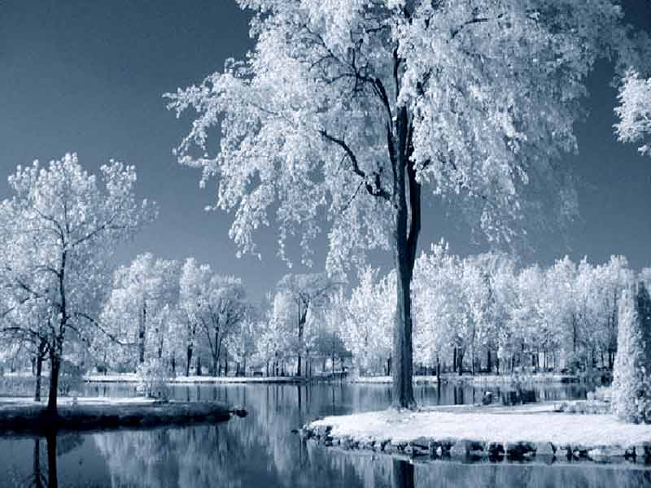
QUINTA DOMENICA
Tempo ordinario
6 febbraio 2011
SANTA DOROTEA
Patrona di Pescia

Slide 2
Noi veniamo a Te

Slide 3
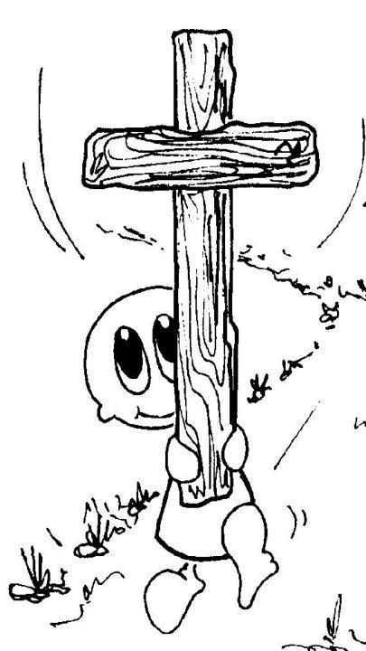
Noi veniamo a Te,
ti seguiamo, Signor,
solo tu
hai parole
di vita.

Slide 4
E rinascerà
dall’incontro con te
una nuova umanità.

Slide 5
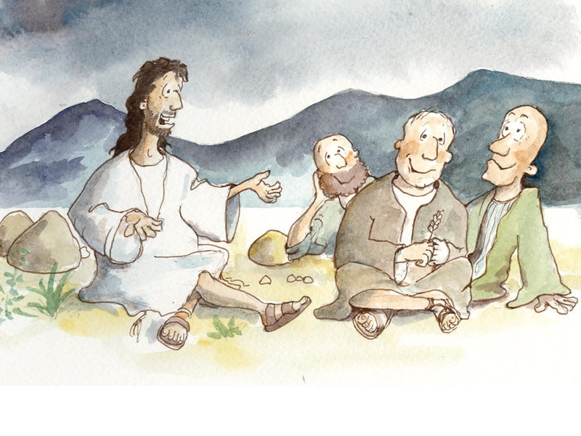
Tu, maestro degli uomini,
Tu ci chiami all’ascolto

Slide 6
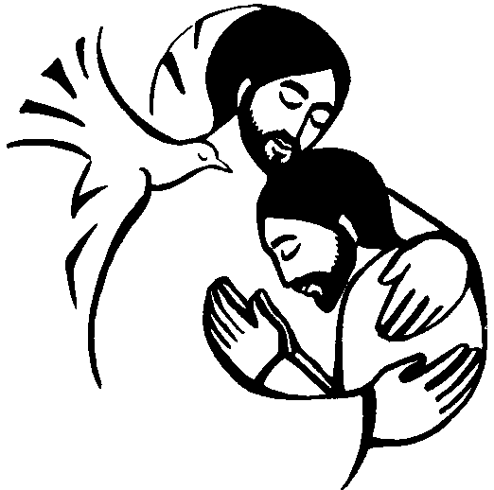
e rinnovi con noi
l’alleanza d’amore infinito.

Slide 7
Noi veniamo a Te,
ti seguiamo, Signor,
solo tu
hai parole
di vita.

Slide 8
E rinascerà
dall’incontro con te
una nuova umanità.

Slide 9
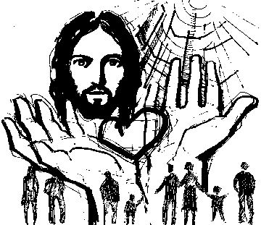
Tu, speranza degli uomini,
Tu ci apri alla vita,

Slide 10
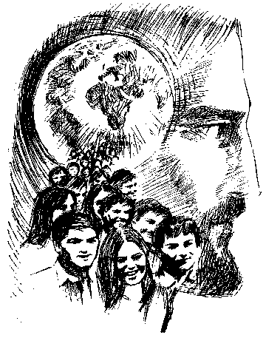
e rinnovi per noi
la promessa del mondo futuro.

Slide 11
Noi veniamo a Te,
ti seguiamo, Signor,
solo tu
hai parole
di vita.

Slide 12
E rinascerà
dall’incontro con te
una nuova umanità.

Slide 13
Nel nome del Padre, e del Figlio
e dello Spirito Santo.
Amen.
La grazia del Signore nostro
Gesù Cristo, l’amore di Dio Padre
e la comunione dello Spirito Santo
siano con tutti voi.
E con il tuo spirito.

Slide 14
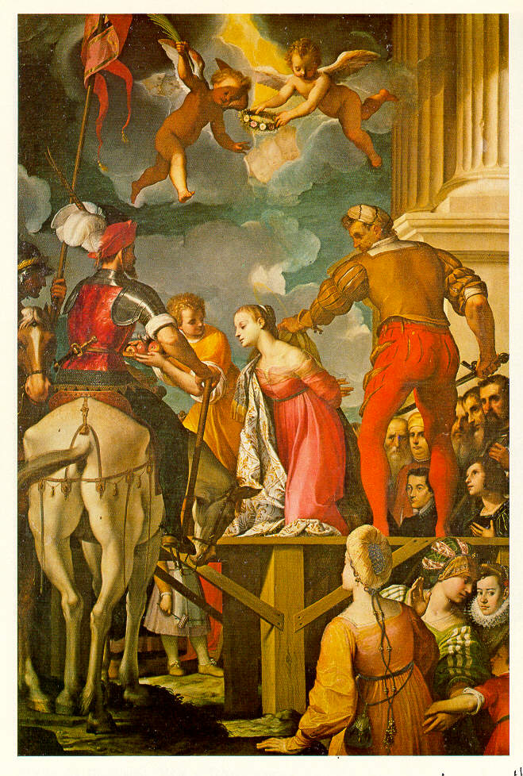
SANTA
DOROTEA
PATRONA
di
PESCIA

Slide 15
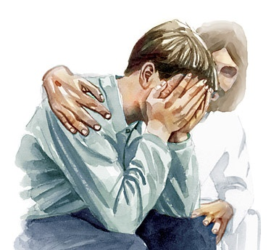

Slide 16
Confesso a Dio Onnipotente
e a voi fratelli che ho molto peccato in pensieri,
parole, opere e omissioni.
Per mia colpa, mia colpa,
mia grandissima colpa,
e supplico la Beata sempre Vergine Maria, gli angeli, i Santi
e voi fratelli di pregare per me
il Signore Dio nostro.

Slide 17
Dio, Padre buono,
che ci perdona sempre
quando siamo pentiti
di vero cuore,
abbia misericordia di noi, perdoni i nostri peccati
e ci conduca alla vita eterna.
Amen.

Slide 18
Gloria a Dio nell'alto dei cieli
e pace in terra
agli uomini di buona volontà.
Noi ti lodiamo, ti benediciamo,
ti adoriamo, ti glorifichiamo,
ti rendiamo grazie
per la tua gloria immensa,
Signore Dio, Re del Cielo,
Dio Padre Onnipotente.

Slide 19
Signore, Figlio unigenito,
Gesù Cristo, Signore Dio,
Agnello di Dio, Figlio del Padre,
tu che togli i peccati del mondo,
abbi pietà di noi;
tu che togli i peccati del mondo,
accogli la nostra supplica;
tu che siedi alla destra del Padre,
abbi pietà di noi.

Slide 20
Perché tu solo il Santo,
tu solo il Signore,
tu solo l'Altissimo,
Gesù Cristo,
con lo Spirito Santo:
nella gloria di Dio Padre.
Amen.

Slide 21
Dio onnipotente ed eterno, nel cui nome la gloriosa vergine e martire Dorotea sopportò sino alla fine ogni specie di torture; concedi a noi, per sua intercessione, di testimoniare con fortezza la nostra fede e di sperimentare in ogni necessità il suo valido aiuto. Per il nostro Signore Gesù Cristo, tuo Figlio, che è Dio, e vive e regna con te, nell'unità dello Spirito Santo, per tutti i secoli dei secoli. Amen.

Slide 22
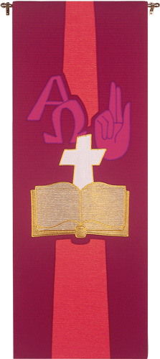
Liturgia
della
PAROLA

Slide 23
Dal libro del profeta Isaia
Così dice il Signore: «Non consiste forse il digiuno che voglio nel dividere il pane con l’affamato, nell’introdurre in casa i miseri, senza tetto, nel vestire uno che vedi nudo, senza trascurare i tuoi parenti? Allora la tua luce sorgerà come l’aurora, la tua ferita si rimarginerà presto.

Slide 24
Davanti a te camminerà la tua giustizia, la gloria del Signore ti seguirà. Allora invocherai e il Signore ti risponderà, implorerai aiuto ed egli dirà: “Eccomi!”. Se toglierai di mezzo a te l’oppressione, il puntare il dito e il parlare empio, se aprirai il tuo cuore all’affamato, se sazierai l’afflitto di cuore, allora brillerà fra le tenebre la tua luce, la tua tenebra sarà come il meriggio».
Parola di Dio. Rendiamo grazie a Dio.

Slide 25
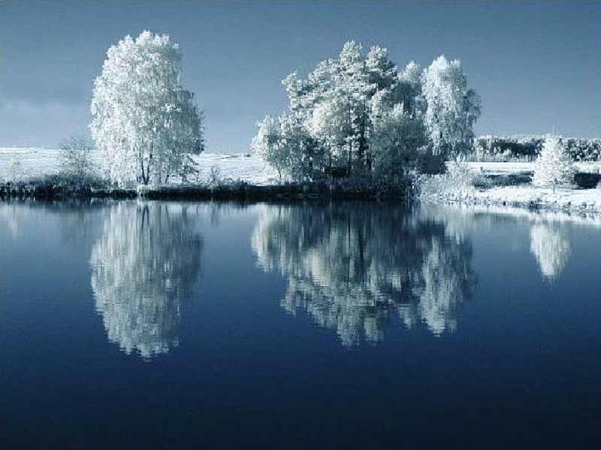
Salmo responsoriale
Il giusto risplende come luce.
Spunta nelle tenebre, luce per gli uomini retti: misericordioso, pietoso e giusto. Felice l’uomo pietoso che dà in prestito, amministra i suoi beni con giustizia.

Slide 26
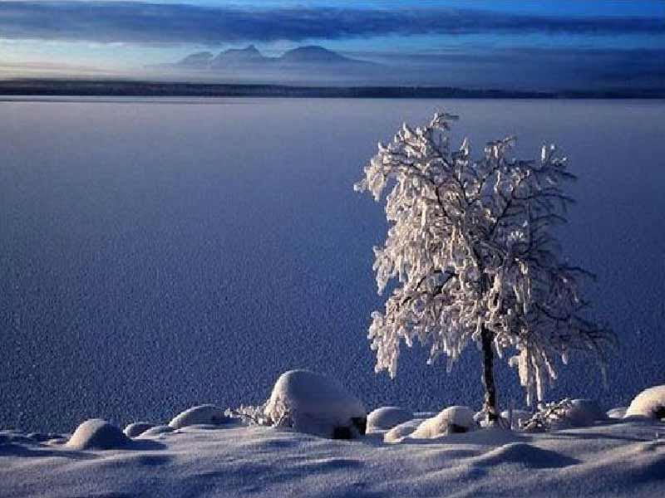
Egli non vacillerà in eterno: eterno sarà il ricordo del giusto. Cattive notizie non avrà da temere, saldo è il suo cuore, confida nel Signore.
Il giusto risplende come luce.

Slide 27
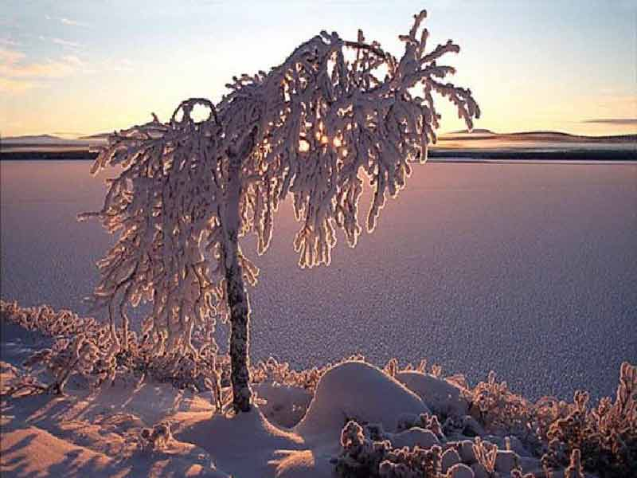
Sicuro è il suo cuore, non teme, egli dona largamente ai poveri, la sua giustizia rimane per sempre, la sua fronte s’innalza nella gloria.
Il giusto risplende come luce.

Slide 28
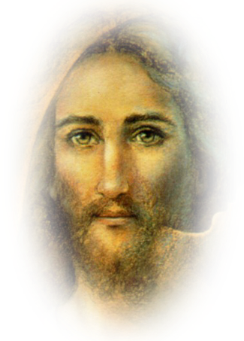
Alleluia
Io sono la luce del mondo, dice il Signore;
chi segue me,
avrà la luce della vita.

Slide 29
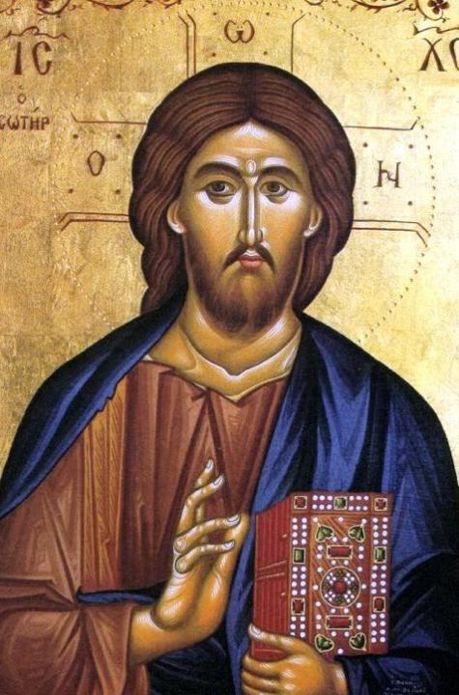
Il Signore sia con voi.
E con il tuo spirito.
Dal Vangelo
secondo Matteo.
Gloria a te,
o Signore.

Slide 30
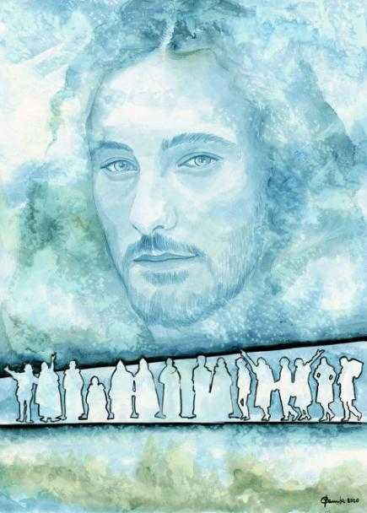
In quel tempo, Gesù disse ai suoi discepoli:

Slide 31
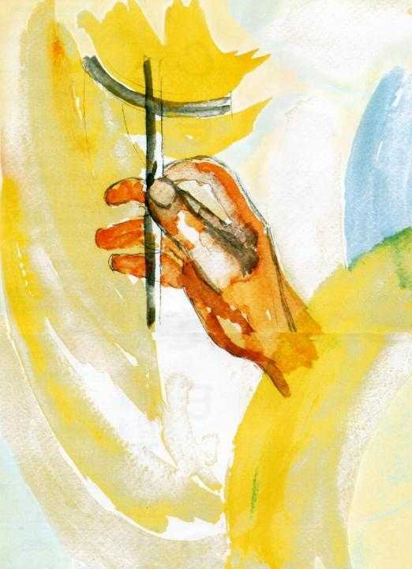
«Voi siete il sale della terra; ma se il sale perde il sapore, con che cosa lo si renderà salato?

Slide 32
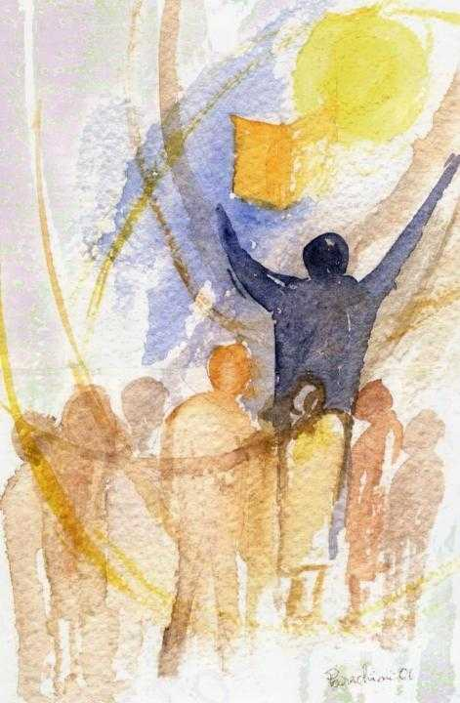
A null’altro serve che ad essere gettato via e calpestato dalla gente.

Slide 33
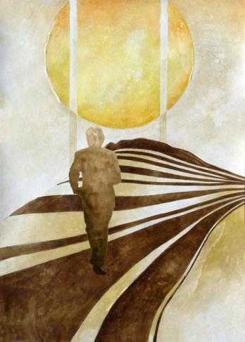
Voi siete la luce del mondo;

Slide 34
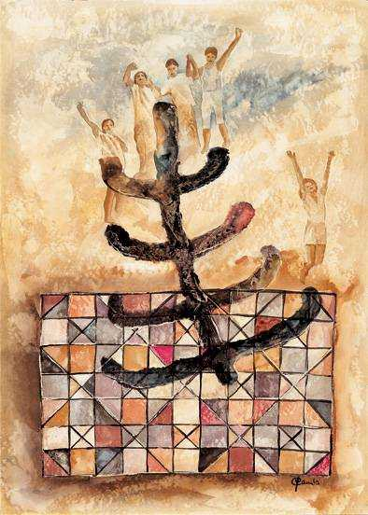
non può restare nascosta una città che sta sopra un monte,

Slide 35
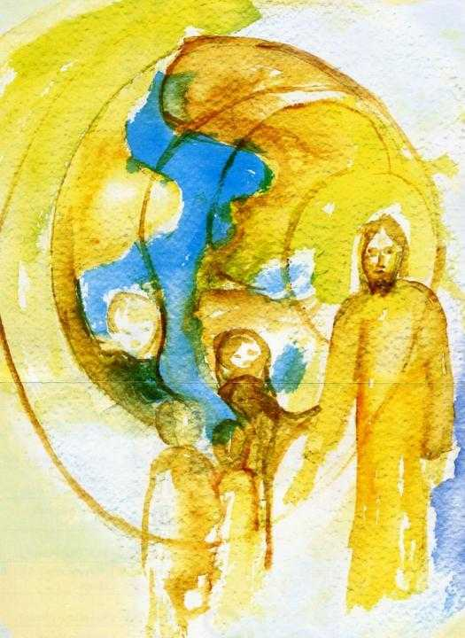
né si accende una lampada per metterla sotto il moggio, ma sul candelabro, e così fa luce a tutti quelli che sono nella casa.

Slide 36
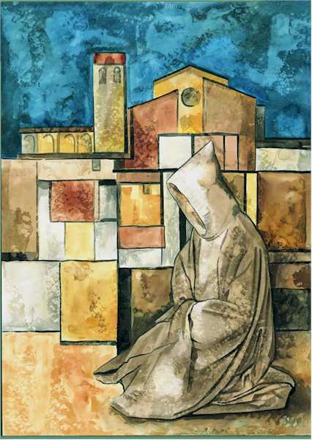
Così risplenda la vostra luce davanti agli uomini, perché vedano le vostre opere buone e rendano gloria al Padre vostro che è nei cieli».

Slide 37
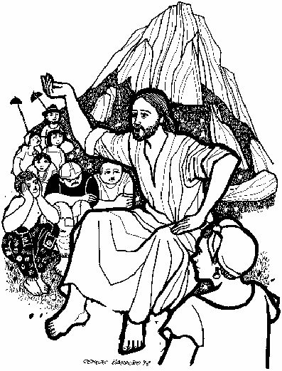
Parola
del
Signore.
Lode a te, o Cristo.

Slide 39
Credo in un solo Dio,
Padre onnipotente,
creatore del cielo e della terra,
di tutte le cose visibili e invisibili.

Slide 40
Credo in un solo Signore, Gesù Cristo, unigenito Figlio di Dio,
nato dal Padre prima di tutti i secoli:
Dio da Dio, Luce da Luce,
Dio vero da Dio vero,
generato, non creato,
della stessa sostanza del Padre;
per mezzo di lui
tutte le cose sono state create.

Slide 41
Per noi uomini
e per la nostra salvezza discese dal cielo, e per opera dello Spirito santo
si è incarnato
nel seno della vergine Maria
e si è fatto uomo.
Fu crocifisso per noi sotto Ponzio Pilato, morì e fu sepolto.
Il terzo giorno è risuscitato,
secondo le Scritture, è salito al cielo, siede alla destra del Padre.

Slide 42
E di nuovo verrà, nella gloria,
per giudicare i vivi e i morti,
e il suo regno non avrà fine.

Slide 43
Credo nello Spirito Santo,
che è Signore e dà la vita,
e procede dal Padre e dal Figlio.
Con il Padre e il Figlio è adorato
e glorificato,
e ha parlato per mezzo dei profeti.

Slide 44
Credo la Chiesa,
una santa cattolica e apostolica.
Professo un solo battesimo
per il perdono dei peccati.
Aspetto la risurrezione dei morti
e la vita del mondo che verrà.
Amen.

Slide 45
IL DISEGNO

Slide 46
Nel mare
del silenzio
una voce si alzò

Slide 47
Da una notte senza confini
una luce brillò,
dove non c'era niente
quel giorno

Slide 48
Avevi scritto già
il mio nome lassù nel cielo. Avevi scritto già
la mia vita insieme a te. Avevi scritto già di me.

Slide 49
E quando la tua mente
fece splendere le stelle

Slide 50
e quando le tue mani modellarono la terra,
dove non c'era niente
quel giorno

Slide 51
Avevi scritto già
il mio nome lassù nel cielo. Avevi scritto già
la mia vita insieme a te. Avevi scritto già di me.

Slide 52
E quando hai calcolato
la profondità del cielo

Slide 53
e quando hai colorato
ogni fiore della terra, dove non c'era niente
quel giorno

Slide 54
Avevi scritto già
il mio nome lassù nel cielo. Avevi scritto già
la mia vita insieme a te. Avevi scritto già di me.

Slide 55
E quando hai disegnato
le nubi e le montagne

Slide 56
e quando hai disegnato
il cammino di ogni uomo, l'avevi fatto anche per me

Slide 57
Avevi scritto già
il mio nome lassù nel cielo. Avevi scritto già
la mia vita insieme a te. Avevi scritto già di me.

Slide 58
Se ieri non sapevo
oggi ho incontrato te

Slide 59
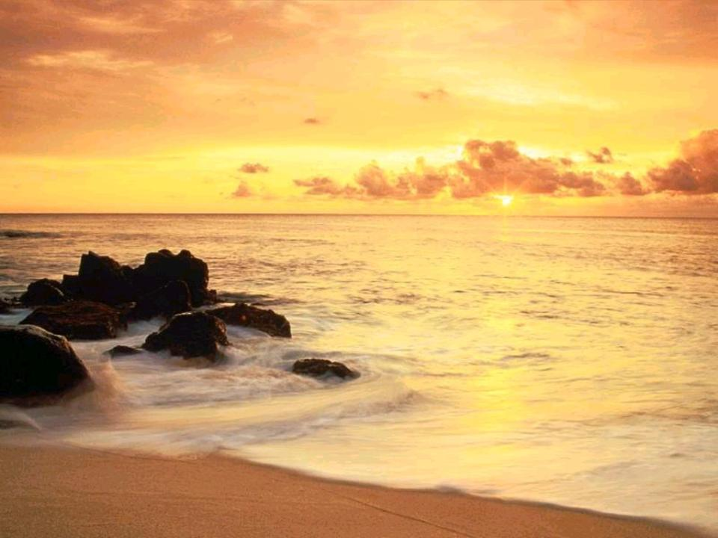
e la mia libertà
è il tuo disegno
su di me

Slide 60
Non cercherò più niente
perché tu mi salverai

Slide 62
Il Signore sia con voi.
E con il tuo spirito.
In alto i nostri cuori.
Sono rivolti al Signore.
Rendiamo grazie al Signore nostro Dio.
È cosa buona e giusta.

Slide 64
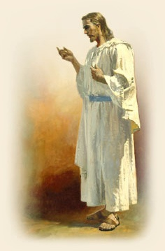
Santo, Santo, Osanna
Santo, Santo, Osanna

Slide 65
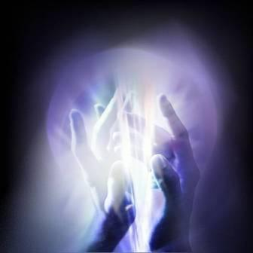
Osanna eh, Osanna eh,
Osanna a Cristo Signor
Osanna eh, Osanna eh,
Osanna a Cristo Signor.

Slide 66
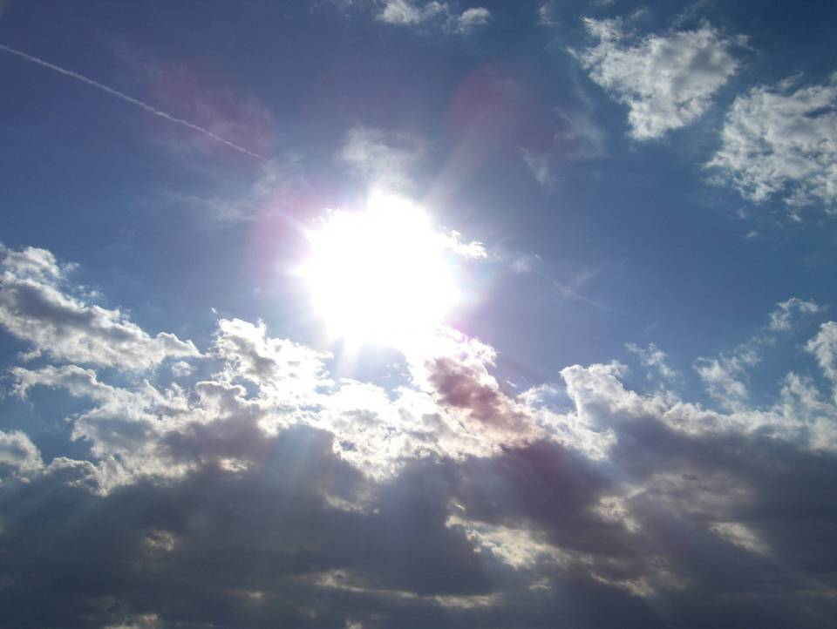
I cieli e la terra o Signore,
sono pieni di Te
I cieli e la terra o Signore,
sono pieni di Te

Slide 67
Osanna eh, Osanna eh,
Osanna a Cristo Signor
Osanna eh, Osanna eh,
Osanna a Cristo Signor.

Slide 68
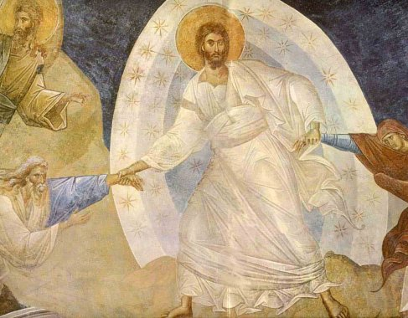
Benedetto colui che viene,
nel nome del Signor
Benedetto colui che viene,
nel nome del Signor

Slide 69
Osanna eh, Osanna eh,
Osanna a Cristo Signor
Osanna eh, Osanna eh,
Osanna a Cristo Signor.

Slide 71
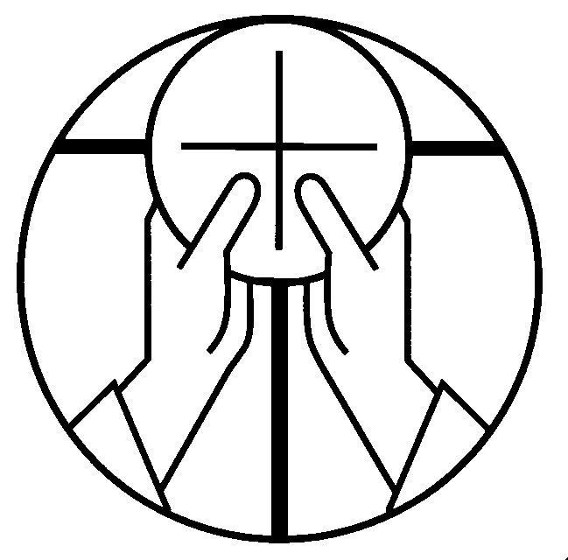
Mistero della fede.
Annunziamo la tua morte, Signore,
proclamiamo la tua risurrezione,
nell'attesa della tua venuta.

Slide 73
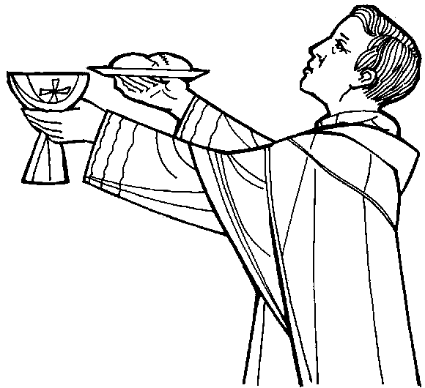
Per Cristo,
con Cristo
e in Cristo,
a te, Dio Padre onnipotente,
nell'unità dello Spirito Santo,
ogni onore e gloria
per tutti i secoli dei secoli.
Amen.

Slide 75
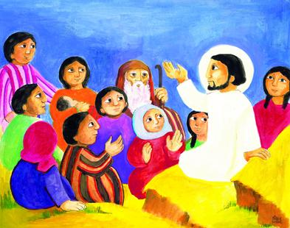
Padre nostro, che sei nei cieli,
sia santificato il tuo nome,
venga il tuo regno,
sia fatta la tua volontà,
come in cielo così in terra.
Dacci oggi il nostro pane quotidiano,
e rimetti a noi i nostri debiti
come noi li rimettiamo
ai nostri debitori,
e non ci indurre in tentazione,
ma liberaci dal male.

Slide 77
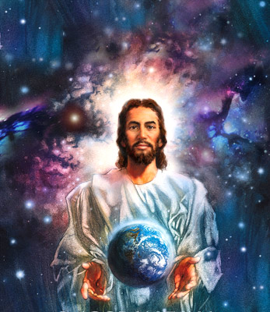
Tuo
è il regno,
tua
la potenza
e la gloria
nei secoli.

Slide 79
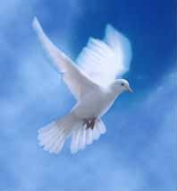
La
pace
viene
dall'alto

Slide 80
entra
nel
cuore,

Slide 81
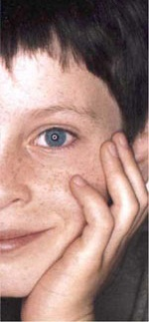
si
vede
sul
volto

Slide 82
Ora
ti
stringo
la mano

Slide 83
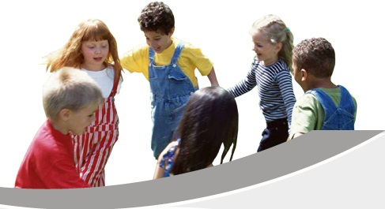
non sono più solo
non sei più lontano

Slide 84
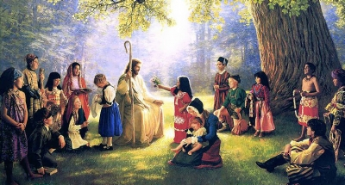
Questa amicizia
attorno al Signore

Slide 85
è troppo grande
non può finire.

Slide 86
La
pace
viene
dall'alto

Slide 87
entra
nel
cuore,

Slide 88
si
vede
sul
volto

Slide 89
Ora
ti
stringo
la mano

Slide 90
non sono più solo
non sei più lontano

Slide 91
Agnello di Dio,
che togli i peccati del mondo,
abbi pietà di noi.
Agnello di Dio,
che togli i peccati del mondo,
abbi pietà di noi.
Agnello di Dio,
che togli i peccati del mondo,
dona a noi la pace.

Slide 93
Beati gli invitati
alla Cena del Signore.
Ecco l’agnello di Dio,
che toglie i peccati del mondo.
O Signore, non son degno
di partecipare alla tua mensa:
ma di’ soltanto una parola
e io sarò salvato.

Slide 95
NAVIGANDO
INSIEME
A TE

Slide 96
Questo è il nostro tempo per osare, per andare, la parola che ci chiama
è quella tua!

Slide 97
Come un giorno a Pietro,
anche oggi dici a noi: "Getta al largo le tue reti insieme a me".

Slide 98
Saliremo in questa barca anche noi, il tuo vento soffia già sulle vele. Prenderemo il largo dove vuoi tu navigando insieme a te, Gesù.

Slide 99
Questo è il nostro tempo,
questo è il mondo che ci dai orizzonti nuovi,
vie di umanità…

Slide 100
Come un giorno a Pietro,
anche oggi dici a noi: "Se mi ami più di tutto,
segui me".

Slide 101
Saliremo in questa barca anche noi,
il tuo vento soffia già sulle vele. Prenderemo il largo dove vuoi tu navigando insieme a te, Gesù.

Slide 102
Navigando
il mare della storia
insieme a te,
la tua barca
in mezzo a forti venti va.

Slide 103
Come un giorno a Pietro,
anche oggi dici a noi: "Se tu credi in me,
tu non affonderai".

Slide 104
Saliremo in questa barca anche noi,il tuo vento soffia già sulle vele. Prenderemo il largo dove vuoi tu navigando insieme a te, Gesù.

Slide 105
Questo è il nostro tempo per osare, per andare, la parola che ci chiama è quella tua!

Slide 106
Come un giorno a Pietro,
anche oggi dici a noi: "Getta al largo le tue reti insieme a me".

Slide 107
Saliremo in questa barca anche noi, il tuo vento soffia già sulle vele. Prenderemo il largo dove vuoi tu navigando insieme a te, Gesù.

Slide 108
Questo è il nostro tempo,
questo è il mondo che ci dai orizzonti nuovi, vie di umanità…

Slide 109
Come un giorno a Pietro,
anche oggi dici a noi: "Se mi ami più di tutto,
segui me".

Slide 110
Saliremo in questa barca anche noi,il tuo vento soffia già sulle vele. Prenderemo il largo dove vuoi tu navigando insieme a te, Gesù.

Slide 111
Navigando il mare della storia
insieme a te, la tua barca in mezzo a forti venti va.

Slide 112
Come un giorno a Pietro,
anche oggi dici a noi: "Se tu credi in me,
tu non affonderai".

Slide 113
Saliremo in questa barca anche noi,il tuo vento soffia già sulle vele. Prenderemo il largo dove vuoi tu navigando insieme a te, Gesù.

Slide 114
Signore, che hai glorificato santa Dorotea con la corona della verginità e del martirio, per la comunione a questo sacro convito donaci una forza nuova perché superiamo ogni male e raggiungiamo la gloria del cielo.
Per Cristo nostro Signore. Amen.

Slide 115
Il Signore sia con voi.
E con il tuo spirito.
Vi benedica Dio onnipotente
Padre e Figlio e Spirito Santo.
Amen.
Nel nome del Signore: andate in pace.
Rendiamo grazie a Dio.

Slide 116
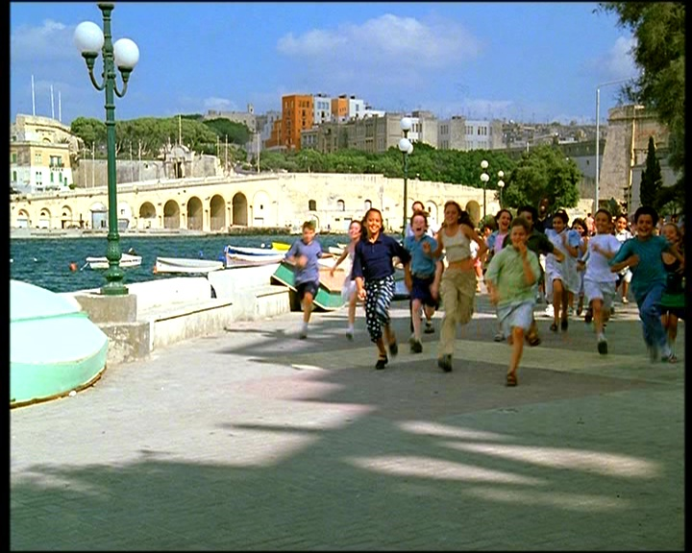
Ciao a tutti
e
buona domenica

Slide 117
CAMMINIAMO

Slide 118
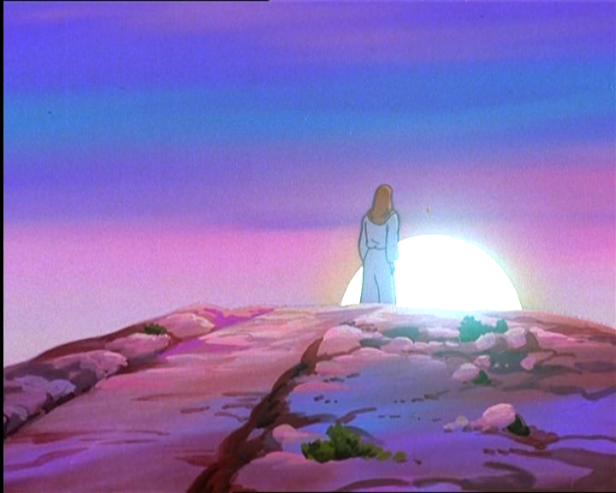
Camminiamo sulla strada che han percorso i santi tuoi: tutti ci ritroveremo dove eterno splende il sol.

Slide 119
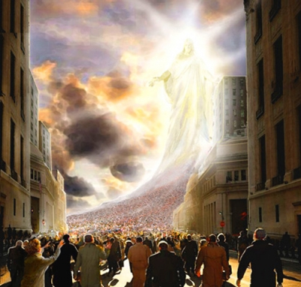
E quando in ciel dei santi tuoi la grande schiera arriverà, o Signor, come vorrei
che ci fosse un posto per me.

Slide 120
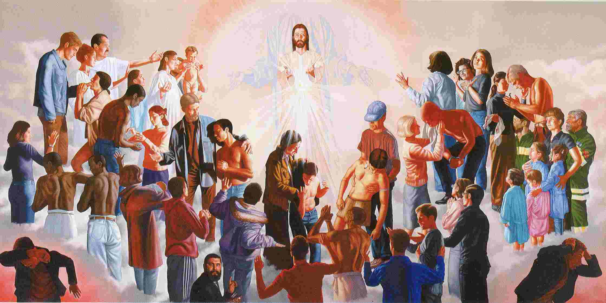
E quando in ciel risuonerà la tromba che tutti chiamerà, o Signore, come vorrei che ci fosse un posto per me.

